Slide 1
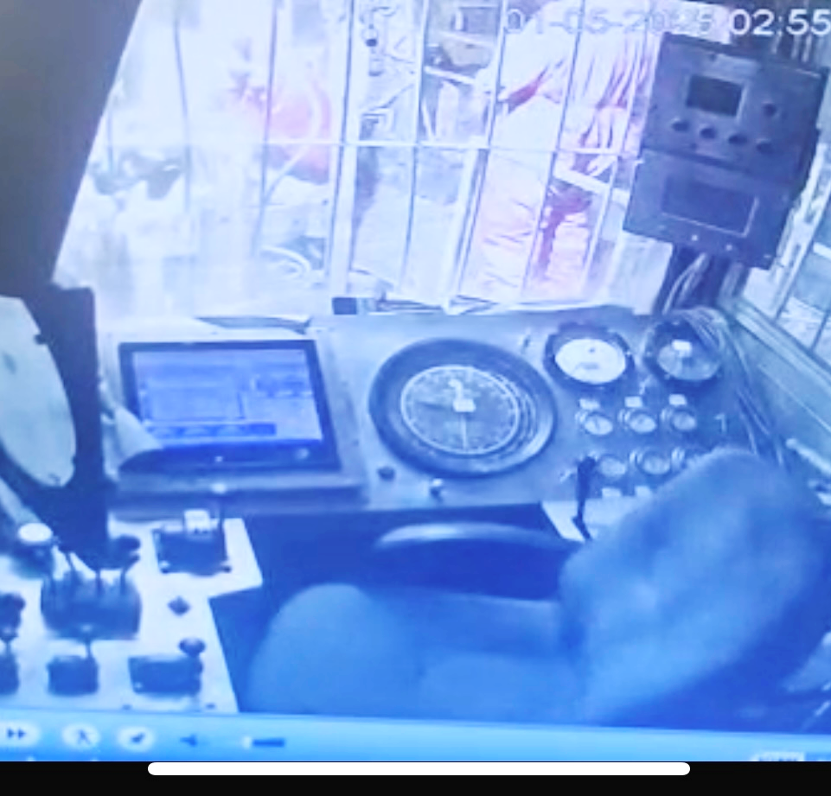
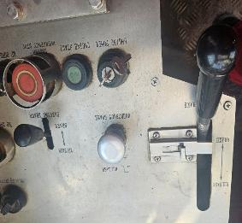
إنذار المستوى الثاني لشركة تنمية نفط عُمان
التاريخ: التوقيت: | 01/05/2025 02:55 | عنوان الحادث: رقم إدارة معلومات المشروع: | HiPo#16 1177404 | فئة المخاطر: الإصابة/ الأصل المتضرر: | سقوط لا يوجد ضرر | الخطورة الفعلية: الخطورة المحتملة: | 0P C4P | النشاط: الموقع: | الخروج من الحفرة قرن العلم
تم تحريك المقبض إلى وضع "بدون فرامل".
الجمهور المستهدف: عمال الحفر، مساعدو الحفارين، الحفارون، مديرو الحفارات و مشرف الوردية الليلية للحفّار
ماذا حدث؟
قبل البدء في عملية سحب خيط الحفر خارج البئر ، لاحظ عامل الحفر أن فكوك ماكينة شدّ الأنابيب تحتاج إلى الاستبدال. وبناءً على ذلك، قام مُشغّل الحفّار بتفعيل الفرامل الرئيسية باستخدام مقبض الفرامل، ثم غادر كابينة التشغيل للإشراف على العمل. ومع ذلك، لم يتم تفعيل القفل الميكانيكي للمقبض أو فرامل التثبيت . وأثناء خروجه من الكابينة، حرّك المُشغّل الكرسي دون قصد، مما جعله يلامس مقبض الفرامل. أدى ذلك إلى تحريك المقبض للأعلى إلى وضعية “عدم الفرملة”. نتيجة لذلك، بدأ البلوك في الهبوط تدريجيًا حتى لامس خيط الحفر المعلّق في الـمنحدرات هوائية، ثم لامس أرضية الحفّار.
لماذا حدث ذلك/ الاستنتاج:
تُرك مقبض الفرامل في كابينة الحفار غير مُثبّت، وتم تحريكه سهوًا إلى وضع "عدم استخدام الفرامل" قبل مغادرة الكابينة.
تم إيقاف تشغيل جهاز الأمان "مانع احتكاك الأرضية"، المُستخدم لمنع احتكاك الكتلة بأرضية جهاز الحفر، حيث كان النظام يُفعّل الجهاز قبل أن تصل الكتلة إلى الارتفاع المطلوب، مما أعاق حركة الكتلة بسلاسة صعودًا وهبوطًا.
لم يكن لدى فريق الصيانة الكفاءة الكافية لمعايرة جهاز التشفير الجديد المُستخدم في جهاز "مانع احتكاك الأرضية".
عدم كفاية تطبيق فحوصات التحقق اليومية.
أسئلة تأملية
ما هي الإجراءات المتبعة لديكم لضمان إيقاف تشغيل المكابح الرئيسية، المسؤولة عن التحكم في وحدة الحفر، قبل مغادرة كابينة الحفار؟
كيف تتأكدون من إلمام فريق العمل بجميع أجهزة السلامة الحيوية في المعدات التي يتحملون مسؤولية استخدامها؟
في حال تعطل أي من أجهزة السلامة الحيوية، هل يمتلك فريق العمل المعرفة اللازمة للتعامل مع هذا النوع من الأعطال؟
كيف تتحققون من كفاءة موظفي الصيانة المسؤولين عن صيانة أجهزة السلامة الحيوية؟
مقبض الفرامل في وضع الإغلاق
تأكد دومًا من تقييم المخاطر المرتبطة بالأحوال الجوية قبل بدء العمل
سري – محظور مشاركته خارج شركة تنمية نفط عُمان / مقاوليها
Notes:
Ensure all dates and titles are input
A short description should be provided without mentioning names of contractors or individuals. You should include, what happened, to who (by job title) and what injuries this resulted in. Nothing more!
Four to five bullet points highlighting the main findings from the investigation. Remember the target audience is the front line staff so this should be written in simple terms in a way that everyone can understand.
The strap line should be the main point you want to get across
The images should be self explanatory, what went wrong (if you create a reconstruction please ensure you do not put people at risk) and below how it should be done.

Slide 2
التعلّم الفعّال
  للتأكد من تطبيق ما تعلمته من هذا الحادث على الأنشطة اليومية في الموقع، يُرجى الإجابة على الأسئلة التالية:
كيف يمكن تطبيق التعلم في الموقع؟
تأكد من اتباع الحفار لإجراءات التشغيل القياسية وتفعيل قفل الفرامل الميكانيكية وفرامل التوقف قبل مغادرة الكابينة.
تحقق من أن نظام حماية الأرضية يعمل بشكل صحيح قبل بدء أي عمل.
كيف يمكن الحفاظ على استمرارية الإجراء؟
إجراء إشراف دوري للتأكد من التزام الحفار بإجراءات التشغيل القياسية وبروتوكولات الفرامل.
يتأكد مدير منصة الحفر من أن الفرامل الميكانيكية تعمل بكفاءة ومُفعّلة بالكامل قبل بدء العمليات.
تدريب الحفارين على إجراءات معايرة نظام حماية الأرضية خطوة بخطوة.
سري – محظور مشاركته خارج شركة تنمية نفط عُمان / مقاوليها
Notes:
Ensure all dates and titles are input
Make a list of closed questions (only ‘yes’ or ‘no’ as an answer) to ask others if they have the same issues based on the management or HSE-MS failings or shortfalls identified in the investigation.
Imagine you have to audit other companies to see if they could have the same issues.
These questions should start with: Do you ensure…………………?

